Slide 1


Xin chào tất cả các con!

Slide 2

BÀI 21 – TIẾT 1
TÌM HIỂU CƠ QUAN VẬN ĐỘNG

Slide 3






Yêu cần cần đạt
HS chỉ và nói được tên các bộ phận chính của cơ quan vận động trên sơ đồ, tranh, ảnh.
Nhận biết được ở mức độ đơn giản chức năng của cơ, xương và khớp qua các hoạt động vận động.
Notes:
Thầy cô gõ mục tiêu theo bài giảng của mình vào ô text

Slide 4

Khám phá
Tìm hiểu cơ, xương, khớp
Notes:
Bây giờ chúng ta đi tìm hiểu tết nguyên đán vào ngày nào nhé hđ 2 khám phá

Slide 5



Thực hiện một hoạt động như viết hoặc múa.
Bộ phận nào của cơ thể giúp em thực hiện hoạt động đó?

Slide 6

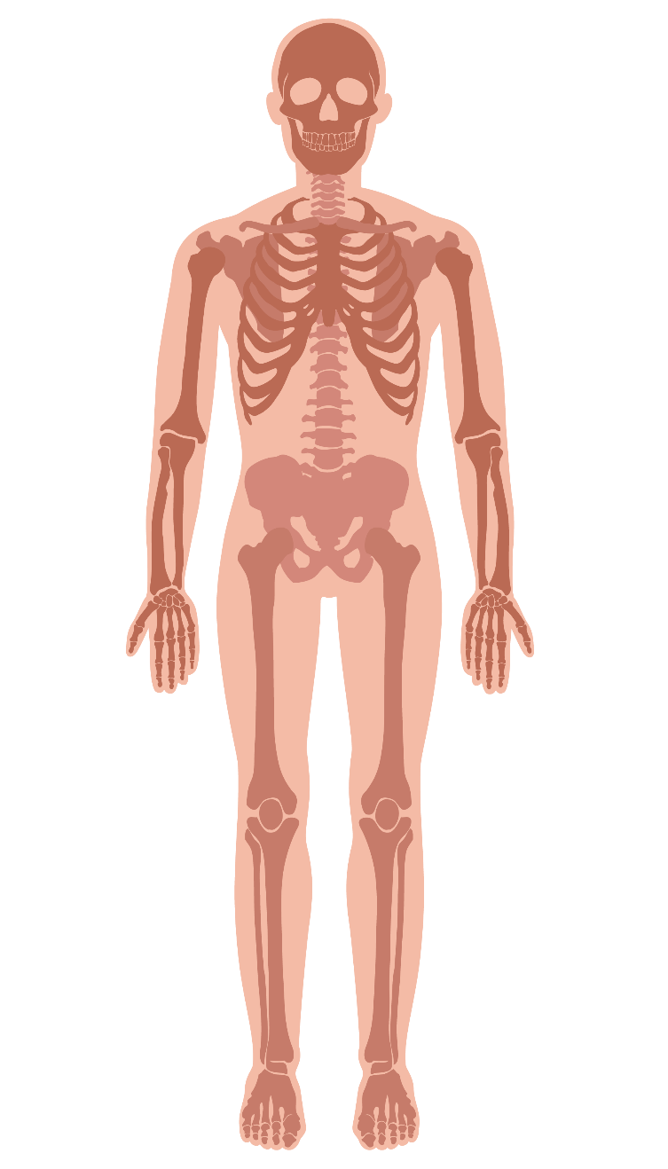
Quan sát các hình dưới đây, chỉ và nói tên một số cơ, xương và khớp của cơ thể.
1
Bộ xương
1
Xương đầu
2
Xương mặt
Khớp vai
8
3
Xương sườn
4
Xương tay
Khớp khuỷu tay
9
5
Xương cột sống
6
Xương chậu
7
Xương chân
Khớp đầu gối
10
Xem video

Slide 7

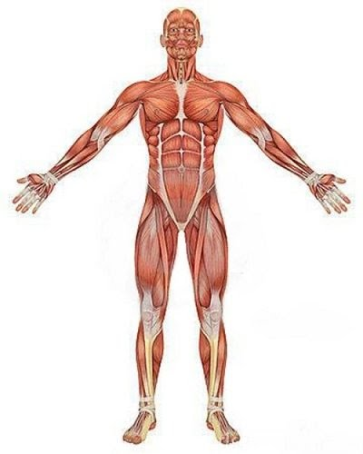
Quan sát các hình dưới đây, chỉ và nói tên một số cơ, xương và khớp của cơ thể.
2
Hệ cơ
1
Cơ mặt
Cơ ngực
2
3
Cơ cánh tay
4
Cơ bụng
5
Cơ đùi
Xem video

Slide 8
Thực hành
Notes:
Hđ công việc chuẩn bị cho ngày tết
các con hãy mở sgk trang 56
Quan sát tranh số 1 thảo luận 2 bạn 1 cặp và trả lời câu hỏi: mọi người trong tranh đang làm gì ?

Slide 9
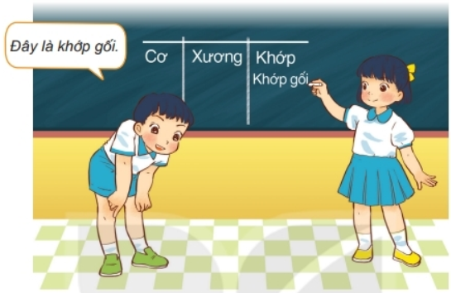
Chỉ và nói tên một số cơ, xương và khớp trên cơ thể em.
Hoạt động nhóm đôi

Slide 10
Vận dụng
Notes:
Hđ công việc chuẩn bị cho ngày tết
các con hãy mở sgk trang 56
Quan sát tranh số 1 thảo luận 2 bạn 1 cặp và trả lời câu hỏi: mọi người trong tranh đang làm gì ?

Slide 11




Hoạt động 1 & 2
Cử động và cảm nhận
Notes:
Trò chơi này các con sẽ trả lời câu hỏi và xem bức tranh bí ẩn ở sau là j nhé?
Cô mời 1 bạn đầu tiên. Con thích màu gì?

Slide 12
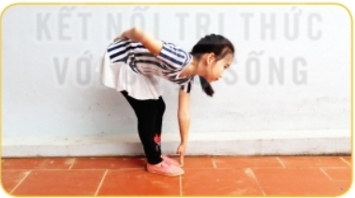
Đặt một tay vào phần dưới của xương cột sống, đồng thời cúi gập người sao cho bàn tay còn lại chạm vào các ngón chân.
Hoạt động nhóm 4
Quan sát hình và đọc hướng dẫn thực hiện động tác
Khi thực hiện cử động trên, tay em cảm nhận được xương cột sống thay đổi như thế nào?

Slide 13
Hoạt động 3
Xác định vị trí các khớp
Notes:
Trò chơi này các con sẽ trả lời câu hỏi và xem bức tranh bí ẩn ở sau là j nhé?
Cô mời 1 bạn đầu tiên. Con thích màu gì?

Slide 14
Hãy làm các động tác theo yêu cầu sau:
xoay cánh tay
gập tay
ngồi xuống và đứng lên
Khớp nối giữa các xương.

Slide 15

Kết luận
Cơ quan vận động gồm bộ xương và hệ cơ.
Cơ bám vào xương. Khớp nối giữa các xương.

Slide 16
Định hướng tiết học sau
Xem trước bài 21 (Tiết 2 –tr. 80, 81)

Slide 17
Yêu cần cần đạt
HS chỉ và nói được tên các bộ phận chính của cơ quan vận động trên sơ đồ, tranh, ảnh.
Nhận biết được ở mức độ đơn giản chức năng của cơ, xương và khớp qua các hoạt động vận động.
Notes:
Thầy cô gõ mục tiêu theo bài giảng của mình vào ô text

Slide 18

HẸN GẶP LẠI

